Slide 1
Игра – путешествие
Страна Знаний

Slide 2
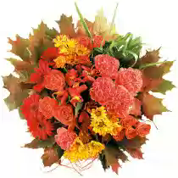
1 СТАНЦИЯ «Языкознание»
Единственное число | Множественное число
Бедро
День
Лень *
Козлёнок
 | Щипцы *
 | Успехи
 | Пони *
Ведро
Метро *
Пень

Slide 3
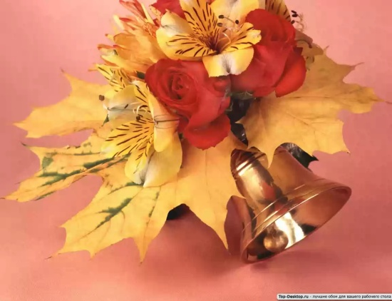
2 станция «Поляна загадок»
1. Хоть не шляпа, а с полями,
Не цветок, а с корешком,
Разговаривает с нами
Терпеливым языком.
4. Черные, кривые
От рожденья все немые,
Станут в ряд –
Сейчас заговорят
(Книга)
(Буквы)
2. То я в клетку, то в линейку,
Написать по мне сумей-ка
Можешь и нарисовать
Называюсь я …
5. Белый зайчик прыгает по зеленому полю.
(Мел и доска)
(Тетрадь)
3. Новый дом несу в руке,
Двери дома на замке.
Тут жильцы бумажные,
Все ужасно важные.
(Портфель)

Slide 4
3 Станция «Берег удивления»
Предлагаю поставить цифры по порядку и прочитать слово.
3 2 6 1 4 5
! Н М Ы У И Ц
У М Н И Ц Ы !

Slide 5
4 СТАНЦИЯ «ЗАГАДОЧНЫЙ ЛЕС»
В этом лесу поселились правила для первоклассников (ДОСКАЖИ СЛОВЕЧКО)
1) Вставайте дружно всякий раз
Когда учитель входит в ………..
2) Спросить ты хочешь – не кричи,
А только руку ……………
3) В нашей школе есть закон –
Вход неряхам …………….
4) Парта – это не кровать,
И на ней нельзя ………..
5) На уроках не болтай,
Как заморский …………..
6) Содержи всегда в порядке
Книжки, парту и ………….
Не дразни, не зазнавайся,
В школе всем помочь старайся.
Зря не хмурься, будь смелей –
И найдешь себе друзей.
Вот такие правила. Их нужно помнить.

Slide 6
5 станция «Страна знаний»
Среди слов найдите те предметы, которые нужны в школе:
МРАНЕНЦТРАНЕЦАВИ
ЮЖЯТАРЬТЕТРАДЬСЦУ
ЕИПЕНАЛРУКПЕАЛН
ОГТАЛАСТИКСМКТИ
АМБАРЕДАДВОЙКА
ТРОЙКАЕЛКАПЯТЁРКА
ДОМОЛИНЕЙКАНТЯЙ

Slide 7
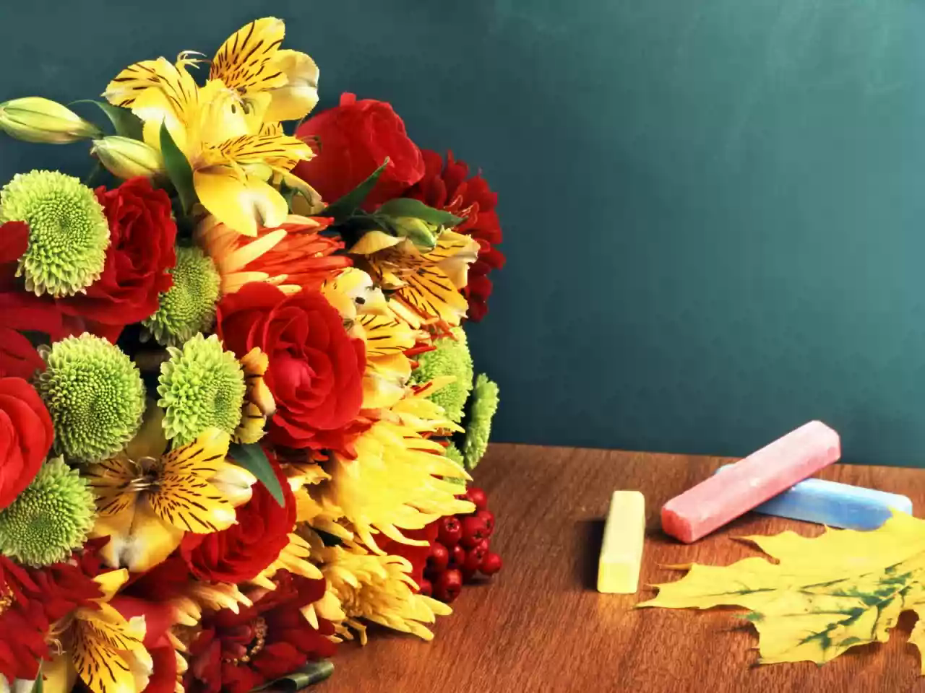
В нашей стране ежегодно 1 сентября отмечают праздник День Знаний. Своё название он получил благодаря тому, что является первым днём осени, когда начинается новый учебный год во всех российских школах, а так же средних и высших учебных заведениях.
День Знаний – это первые звонки и волнения, море цветов и белых бантов,
и, конечно, традиционные уроки мира. Этот самый долгожданный день для тех, кто впервые переступит школьный порог.

